Slide 1


к отчету об исполнении
Бюджета Исаевского сельского поселения за 2018 год

Slide 2


ДОХОДЫ БЮДЖЕТА – поступающие в бюджет денежные средства.
Доходы бюджета Исаевского сельского поселения
Налоговые доходы:
налог на доходы физических лиц,
налог на имущество физических лиц,
земельный налог,
государственная пошлина
Неналоговые доходы:
доходы от использования муниципального имущества,
доходы от оказания платных услуг
доходы от продажи материальных и нематериальных активов,
штрафы, санкции, возмещение ущерба,
прочие неналоговые доходы
Безвозмездные поступления:
дотации,
субсидии,
субвенции,
иные межбюджетные трансферты,
прочие безвозмездные поступления

Slide 3

оказание услуг, выполнение работ;
социальное обеспечение населения;
предоставление бюджетных инвестиций;
предоставление субсидий;
обслуживание долга;
предоставление межбюджетных трансфертов;

Slide 4
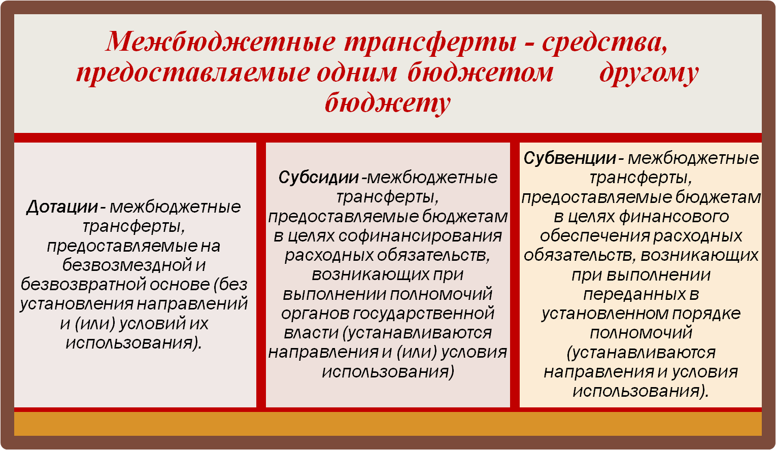
Межбюджетные отношения – взаимоотношения между публично -правовыми образованиями по вопросам регулирования бюджетных правоотношений, организации и осуществления бюджетного процесса

Slide 5
Основные характеристики бюджета
Исаевского сельского поселения
Общий объем
доходов местного бюджета
План на 2018 год – 5181,6 тыс. рублей
Исполнено в 2018 году – 5182,9 тыс. рублей
План на 2018 год 6870,0 тыс. рублей
Исполнено в 2018 году –6869,5 тыс. рублей
Дефицит (профицит) бюджета
План на 2018 год – (-1688,4) тыс. рублей
Исполнено в 2018 году – (-1686,6) тыс. рублей
Общий объем
расходов местного бюджета

Slide 6
Налоговые и неналоговые доходы, поступившие в бюджет Исаевского сельского поселения в 2018 году

Slide 7
Безвозмездные поступления за 2018 год

Slide 8
Доходы бюджета
Объем и структура доходов бюджета Исаевского сельского поселения
( тыс. рублей)
Наименование | 2018 год
 | План | Исполнение | Отклонение
ВСЕГО в том числе: | 5181,7 | 5183,0 | +1,3
Налоговые и неналоговые доходы в том числе: | 464,9 | 466,7
налоговые доходы | 451,3 | 453,1 | +1,8
неналоговые доходы | 13,6 | 13,6
Безвозмездные поступления | 4716,8 | 4716,3 | -0,5
дотации | 3141,1 | 3141,1
субсидии | 340,3 | 340,3
субвенции | 73,9 | 73,4 | -0,5
иные межбюджетные трансферты | 1161,5 | 1161,5

Slide 9
Структура расходов бюджета Исаевского сельского поселения за 2018 год

Slide 10
Исполнение расходной части бюджета
Исаевского сельского поселения за 2018 год
(в тыс. рублей)
Раздел | Наименование | 2018 год
 |  | Уточненный план | Исполнение | Отклонение
 | ВСЕГО | 6870,0 | 6869,5 | -0,5
 | в том числе:
01 | Общегосударственные вопросы | 1773,8 | 1773,3 | -0,5
02 | Национальная оборона | 72,9 | 72,9
03 | Национальная безопасность и правоохранительная деятельность | 146,5 | 146,5
04 | Национальная экономика | 692,7 | 692,7
05 | Жилищно-коммунальное хозяйство | 916,3 | 916,3
08 | Культура, кинематография | 3206,2 | 3206,2
10 | Социальная политика | 54,1 | 54,1
11 | Физическая культура и спорт | 3,5 | 3,5
01 | Межбюджетные трансферты (передача полномочий ) | 4 | 4

Slide 11

Контактная информация:
Администрация Исаевского сельского поселения
График работы с 8-30 до 17-00,
перерыв с 12-30 до 14-00.
Адрес: 155068, Ивановская область, Ильинский район, с.Исаевское, ул. Советская, 24
Телефоны (8 49353) 2-81-46
Электронная почта: isaevskoeadm@mail.ru

